Slide 1
绕过校园网计费系统
校园网计费系统漏洞调研
封斯旸 高鸿鹏 石景宜

Slide 2
CONTENTS
一、MAC地址伪装
二、 DNS隧道

Slide 3
01
MAC地址伪装

Slide 4
1
Mac地址伪装
现象
猜想
验证
串号
有时连接校园网，会显示已经登录别人的账户。
MAC
点击此处添加标题
点击此处添加文本信息。
标题数字等都可以通过点击和重新输入进行更改，顶部“开始”面板中可以对字体、字号、颜色、行距等进行修改。建议正文10号字，1.3倍字间距。
点击此处添加标题
点击此处添加文本信息。
标题数字等都可以通过点击和重新输入进行更改，顶部“开始”面板中可以对字体、字号、颜色、行距等进行修改。建议正文10号字，1.3倍字间距。
点击此处添加标题
点击此处添加文本信息。
标题数字等都可以通过点击和重新输入进行更改，顶部“开始”面板中可以对字体、字号、颜色、行距等进行修改。建议正文10号字，1.3倍字间距。
校园网计费管理系统通过mac地址来标识主机，一旦两个主机有相同mac地址，计费系统会无法区分这两个主机。
实验
使用两台电脑进行实验验证。

Slide 5

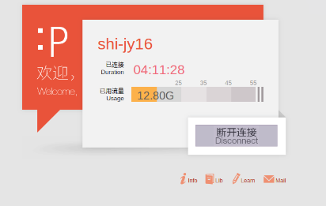
1
Mac地址伪装
硬件设置
电脑A：连接Tsinghua并登录同学x的账户。
电脑B：连接Tsinghua，不登录任何账户，且从未登录过x的账户。
验证过程
修改电脑B为A的mac地址
结果
B显示登陆了x的账户且B能够上网。
A和B进入了一种“竞争”状态。
其中一个直接断开无线网，另一个恢复正常
B在门户点击断开连接，A也被迫断开。
其他验证
不同网络（Tsinghua,Tsinghua-secure,有线网），该方法无效
点击此处添加标题
点击此处添加文本信息。
标题数字等都可以通过点击和重新输入进行更改，顶部“开始”面板中可以对字体、字号、颜色、行距等进行修改。建议正文10号字，1.3倍字间距。

Slide 6
1
Mac地址伪装
利用
窃取室友流量
破坏室友上网体验
防范
设置动态mac地址
升级网管计费系统,
点击此处添加标题
点击此处添加文本信息。
标题数字等都可以通过点击和重新输入进行更改，顶部“开始”面板中可以对字体、字号、颜色、行距等进行修改。建议正文10号字，1.3倍字间距。

Slide 7
02
DNS隧道

Slide 8
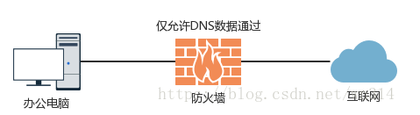
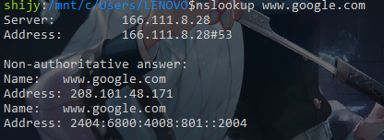
2
DNS隧道
原理
防火墙53端口（DNS解析）开放
验证
在未连接校园网情况下，进行DNS查询得到正常响应
点击此处添加标题
点击此处添加文本信息。
标题数字等都可以通过点击和重新输入进行更改，顶部“开始”面板中可以对字体、字号、颜色、行距等进行修改。建议正文10号字，1.3倍字间距。

Slide 9
2
DNS隧道
客户机产生上网数据包，通过代理发送给隧道客户端
隧道客户端封装数据包为dns查询包，通过53端口发送
Dns查询包发送到网络中，根据中间DNS服务器DNS记录，被发送到我们的校外服务器
隧道服务端解封装包，并从请求字段对应端口发送出去
点击此处添加标题
点击此处添加文本信息。
标题数字等都可以通过点击和重新输入进行更改，顶部“开始”面板中可以对字体、字号、颜色、行距等进行修改。建议正文10号字，1.3倍字间距。
客户机收到发送给隧道客户端的dns回复包，由隧道客户端解封装，并发送给原进程
封装为DNS回复包，通过53端口发送到网络中
服务器接收到网络中发送给客户端回复包
客户机收到数据包

Slide 10
2
DNS隧道
客户机产生上网数据包，通过代理发送给隧道客户端
隧道客户端封装数据包为dns查询包，通过53端口发送
Dns查询包发送到网络中，根据中间DNS服务器DNS记录，被发送到我们的校外服务器
隧道服务端解封装包，并从请求字段对应端口发送出去
点击此处添加标题
点击此处添加文本信息。
标题数字等都可以通过点击和重新输入进行更改，顶部“开始”面板中可以对字体、字号、颜色、行距等进行修改。建议正文10号字，1.3倍字间距。
客户机收到发送给隧道客户端的dns回复包，由隧道客户端解封装，并发送给原进程
封装为DNS回复包，通过53端口发送到网络中
服务器接收到网络中发送给客户端回复包
客户机收到数据包

Slide 11
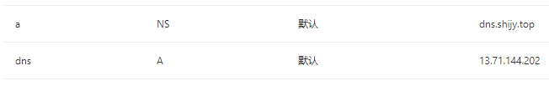
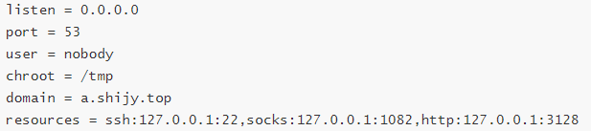
2
DNS隧道
步骤
向DNS服务器中添加DNS记录
获得一个域名将有权限向DNS服务器中添加子域名的DNS记录
申请域名sjy.top，添加DNS记录
NS类记录了该域内的域名查询的DNS服务器
A类记录了域名对应的服务器IP地址
配置服务器
安装dns2tcp，配置并启动
dns2tcpd -f /etc/dns2tcpd.conf -F -d 2
配置客户机 安装并启动
dns2tcpc -r ssh -z a.shijy.top -l 8888 -d 1
点击此处添加标题
点击此处添加文本信息。
标题数字等都可以通过点击和重新输入进行更改，顶部“开始”面板中可以对字体、字号、颜色、行距等进行修改。建议正文10号字，1.3倍字间距。
Notes:
第一条为NS类记录，表示该域的查询

Slide 12
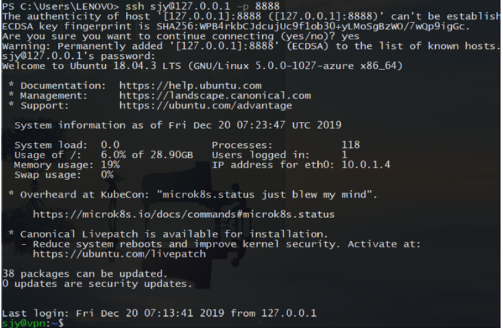
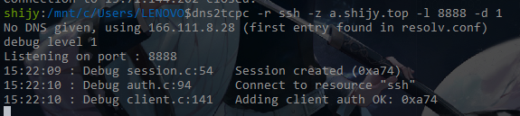
2
DNS隧道
结果
未登录账户，ssh至校外服务器。
点击此处添加标题
点击此处添加文本信息。
标题数字等都可以通过点击和重新输入进行更改，顶部“开始”面板中可以对字体、字号、颜色、行距等进行修改。建议正文10号字，1.3倍字间距。

Slide 13
2
DNS隧道
利用
绕过计费系统，真正免费上网。
防御
防火墙设置严格的校验方式。
点击此处添加标题
点击此处添加文本信息。
标题数字等都可以通过点击和重新输入进行更改，顶部“开始”面板中可以对字体、字号、颜色、行距等进行修改。建议正文10号字，1.3倍字间距。

Slide 14
THANKS

